Slide 1
建築・土木科 講師用補助教材
第10章
形状と供給体制

Slide 2
＜形状と供給体制＞を取り上げる理由
納期とコストは建築家や土木エンジニアにとって非常に重要なテーマである
全てのステンレス製品は「製鋼工程」から始まる
―ステンレス製品には多くの生産プロセスがある
―問屋、仲介業が種々のサービスを提供している
そのため納期とコストに非常に大きな差異が生じる

Slide 3
背景情報 ステンレスの製造方法
・ビデオ：製鋼と熱間圧延工程
・ビデオ：コイルの熱間圧延工程（熱延）
・ビデオ：コイルの冷間圧延工程（冷延）
・ビデオ：製鋼と棒鋼の熱間圧延
・ビデオ: 線材圧延
・ビデオ: 線材圧延

Slide 4
ステンレスのサプライチェーン
ステンレス
メーカー直売
メーカー
系列の問屋
簡略図
製品
汎用品
鋼帯、鋼板、厚板
棒鋼、ワイヤー、
鉄筋材
特注品
切板、特寸、研磨
加工業者
+
特定の仕上げ
(着色等)
サービス
ロット契約
最小契約重量規制
受注生産
納期 2～3週間
最低価格単位 /kg
小口契約
最小ロット制約小
在庫出荷対応
短納期 1～3日
中間マージンあり
ステンレス
メーカー
標準部品製造
メーカー
系列の問屋
製品
締め具
鋼管
バルブ、継手
サービス
在庫対応
短納期対応
中間マージン

Slide 5
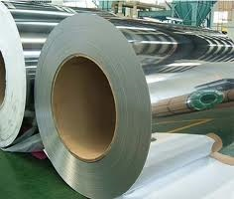
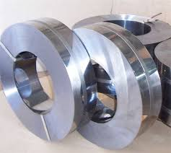
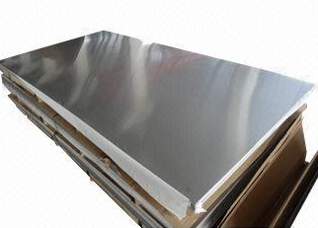
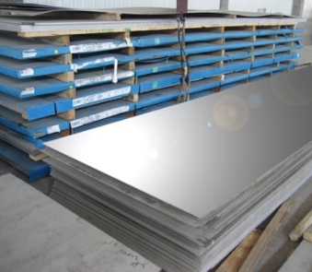
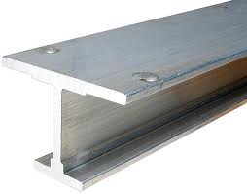
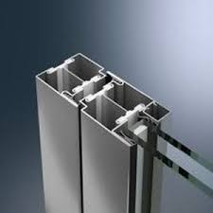
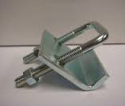
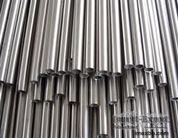
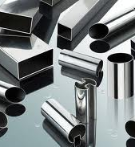
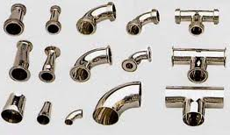
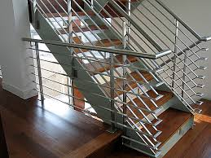
鋼板類
メーカー供給品 |  |  | 特注品
冷延コイル | 冷延鋼帯 | 冷延研磨鋼板 | レーザーカット形鋼
厚板 | 厚板からのＩ形鋼 | ドア・窓枠 | 締め具
規格鋼管 | 加工鋼管 | 鋼管継手

Slide 6
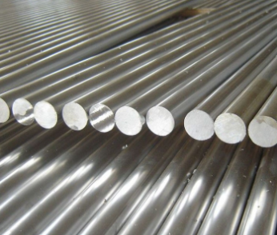
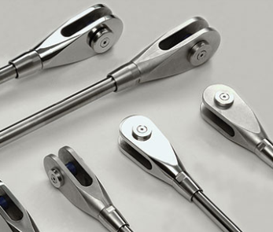
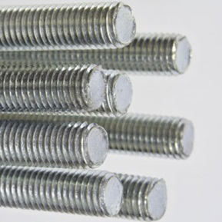
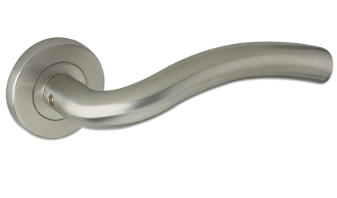
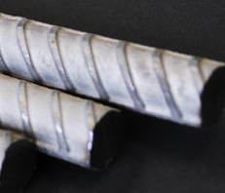
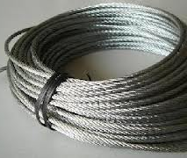
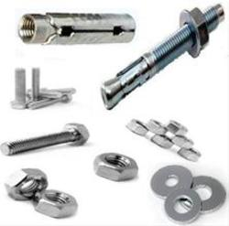
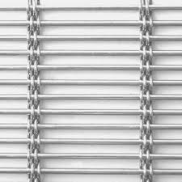
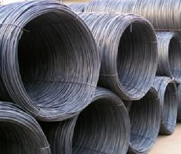
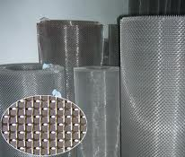
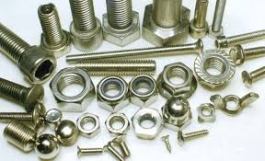
条鋼
メーカー供給品 |  |  | 特注品
棒鋼 | タイバー | ネジ切り棒鋼 | ハンドル
鉄筋棒鋼 | ケーブル | コンクリート・アンカー | 日よけ
線材 | メッシュ | 締め具 | メッシュ・シャワー・カーテン

Slide 7
参考サイト
主要ステンレスメーカーhttp://www.worldstainless.org/about-issf/issf-members

Slide 8
Thank you

